Slide 1
Buskonzept Brackwede
Nachfolge SEV
Bielefeld, 28. November 2024
BV Brackwede, Buslinienkonzept Brackwede

Slide 2
Bestand Buskonzept
Rahmenbedingung NVP Maßnahmenpakete
Nachfolgekonzept

Slide 3
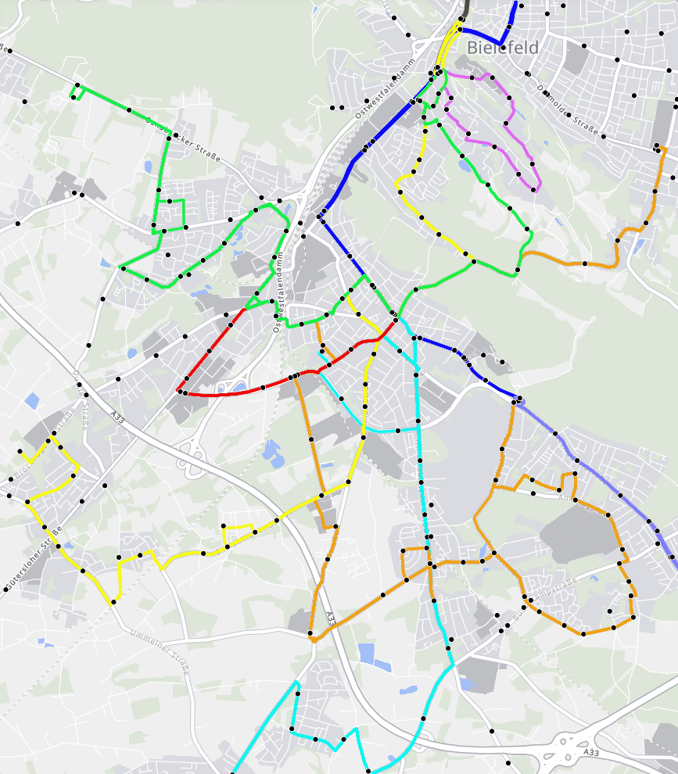
Buskonzept Bestand (vor Baustelle Hauptstraße)
Linie 28 (gelb):
Jahnplatz – Bethel – Brackwede (über Eggeweg) – Südwestfeld – Ummeln (30min-Takt)
Linie 36 (orange):
Sieker – Brackwede – Windelsbleiche – Schillingshof – Buschkamp – Senne Stadtbahn (30min-Takt)
Linie 94 (cyan):
Brackwede Kirche – Windelsbleiche – Windflöte (– Gütersloh) (20min-Takt)
Linie 121 (grün):
Bethel – Brackwede (über Quellenhofweg) (60min-Takt)
– Quelle (30min-Takt)
Linie 123 (rot):
Rundverkehr Brackwede Kirche – IKEA –Brackwede Kirche) (20min-Takt)

Slide 4
Nahverkehrsplan: Maßnahmenpakete B35 und B36
B35 – Brackwede, Sieker – Taktverdichtung
Linie 36:
Brackwede Kirche – Brackwede Gymnasium – Okapiweg – Breipohls Hof – Schillingshof
– Senne Stadtbahn (30min-Takt)
Linie 236:
Brackwede Kirche – Habichtshöhe – Sieker (20min-Takt)
B36 – Gadderbaum, Brackwede, Ummeln – Taktverdichtung
Linie 28:
Stiftung Ummeln – Südwestfeld – Senner Straße – Bezirksamt Brackwede – Brackwede Kirche – Lindenhof – Quellenhofweg – Bethel (30min-Takt)
Linie 228:
Jahnplatz - Bethel - Eggeweg - Brackwede Kirche (20min-Takt)
Linie 121:
Quelle - Kupferhammer - Brackwede Kirche (30min-Takt)

Slide 5
Nahverkehrsplan: Maßnahmenpaket B81
Taktverdichtung und Neustrukturierung des Liniennetzes in Windelsbleiche, Windflöte, Schillingshof und Buschkamp
Auszug (Brackwede betreffend):
Linie 94:
Brackwede Kirche – Senner Straße – Windelsbleicher Straße – Busbahnhof Windelsbleiche – Windflöte (– Friedrichsdorf – Gütersloh ZOB) (20min-Takt)

Slide 6
Nachfolgekonzept zur Baustelle Hauptstraße
Grundlagen:
keine Mehrkosten
kein Fahrzeugbedarf
kein Personalbedarf
im Vergleich zu dem Buskonzept vor der Baumaßnahme
Nahverkehrsplan ist Rahmenplan
  Linien enden an Brackwede Kirche
  sinnvolle Verknüpfungen von Linien an Brackwede Kirche, die im selben Takt fahren
  geringfügige Linienwegsanpassungen möglich

Slide 7
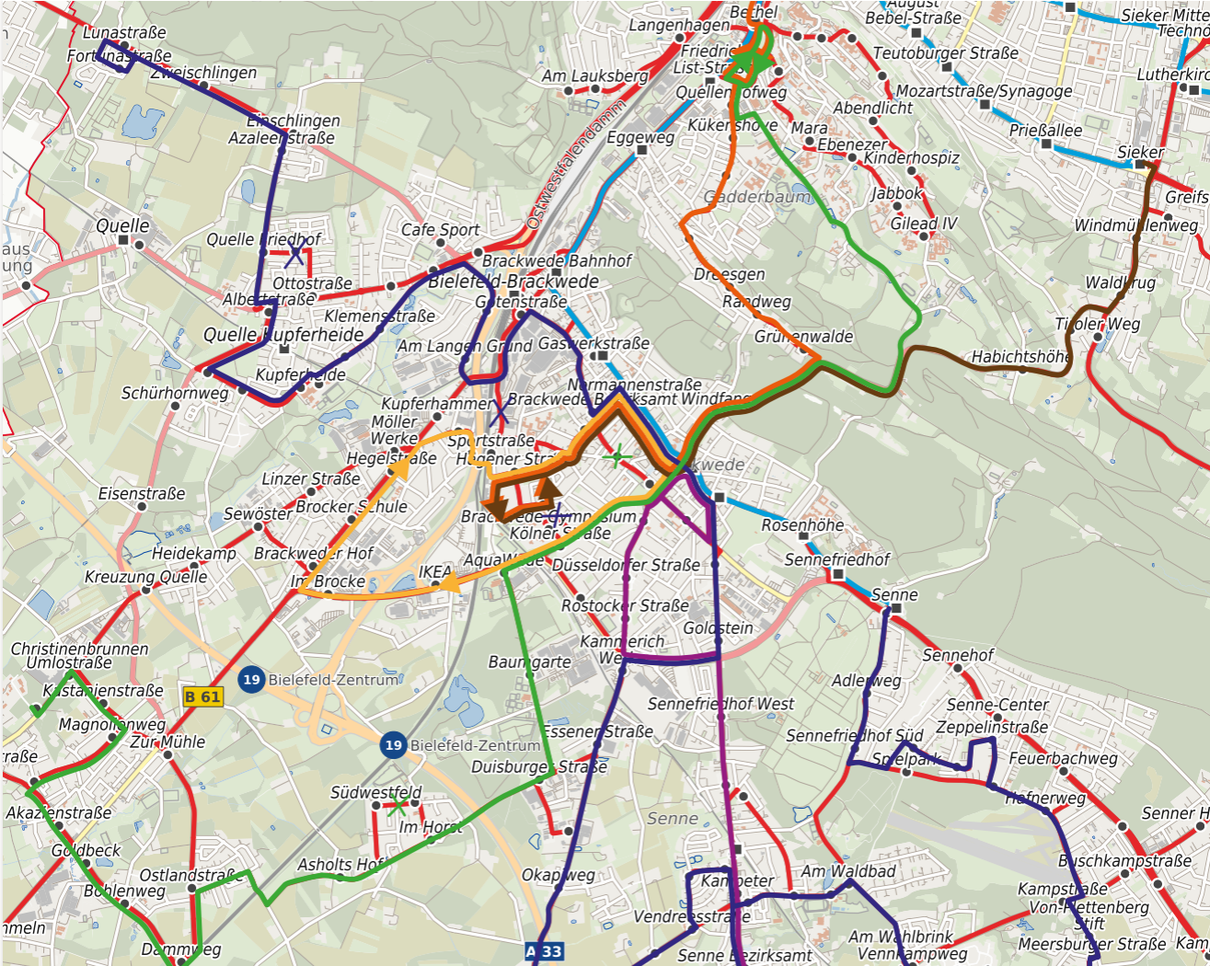
Nachfolgekonzept zur Baustelle Hauptstraße
grüne Linie (NVP: Linie 28):
Bethel – Brackwede (über Quellenhofweg) – Südwestfeld – Ummeln (30min-Takt Ummeln - Brackwede/ 60min-Takt Brackwede-Bethel)
orange Linie (NVP: Linie 228):
Jahnplatz – Bethel – Brackwede Realschule (über Eggeweg) (30min-Takt)
violette Linie (Linie 94):
Brackwede Kirche – Windelsbleiche – Windflöte
(– Gütersloh) (20min-Takt)
blaue Linie (NVP Linie 36 und Bestand Linie 121):
Senne Stadtbahn – Schillingshof – Windelsbleiche – Brackwede – Quelle (30min-Takt)
gelbe Linie (NVP Linie 123, wie vor Baustelle):
Rundverkehr Brackwede
braune Linie (NVP Linie 236):
Sieker – Brackwede Realschule (30min-Takt)

Slide 8
Prüfaufträge aus AG Verkehr
Prüfauftrag 1:
Verdichtung grüne Linie (NVP: Linie 28) auf einen durchgehenden 20min-Takt:
Jahnplatz – Bethel – Brackwede (über Quellenhofweg) – Südwestfeld – Ummeln
monetäre Bewertung:
ca. 1,0 Mio. €/ pro Jahr Mehrkosten
Prüfauftrag 2:
zusätzliche Verdichtung orange Linie (NVP: Linie 228) auf einen durchgehenden 20min-Takt:
Jahnplatz – Bethel – Brackwede Realschule (über Eggeweg)
monetäre Bewertung:
ca. 1,5 Mio. €/ pro Jahr Mehrkosten
(ggfs. weitere, erhebliche innerbetriebliche Kosten im Zusammenhang mit der neuen Taktlage beider Linien)

Slide 9
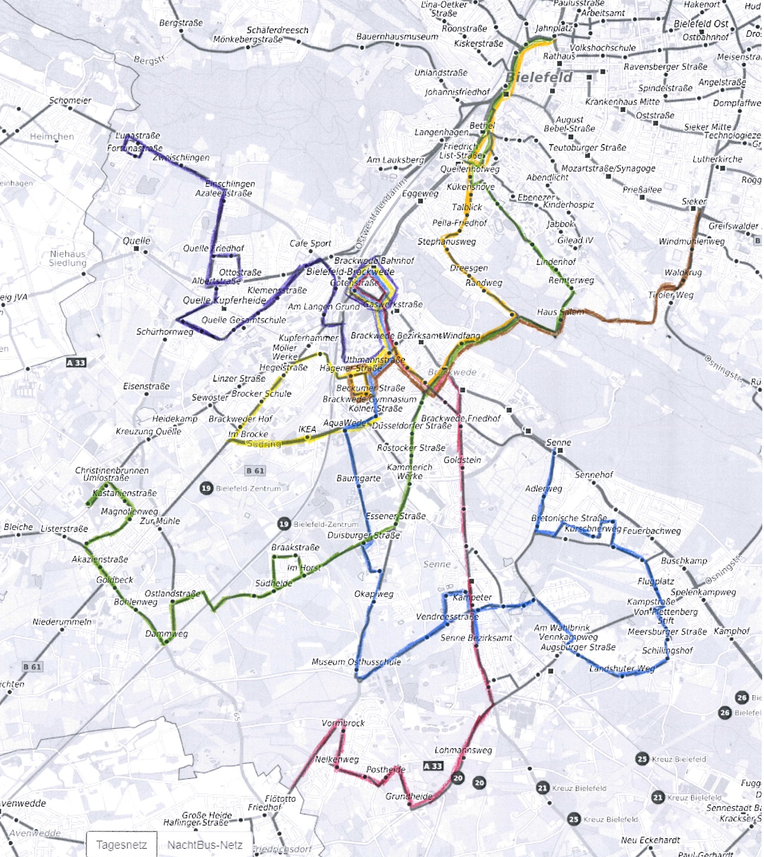
SEV-Buskonzept zur Baustelle Hauptstraße
grüne Linie (Linie 28):
Jahnplatz – Brackwede (über Quellenhofweg) – Südwestfeld – Ummeln (30min-Takt)
orange Linie (Linie 228):
Jahnplatz – Bethel – Brackwede Realschule (über Eggeweg) (20min-Takt)
rote Linie (Linie 94):
Brackwede Bahnhof – Windelsbleiche – Windflöte
(– Gütersloh) (20min-Takt)
blaue Linie (Linie 36):
Senne Stadtbahn – Schillingshof – Windelsbleiche – Brackwede Bahnhof (30min-Takt)
gelbe Linie (Linie 123):
Rundverkehr Brackwede
braune Linie (Linie 136):
Sieker – Brackwede (Linienverlauf wie vor Baustelle bis Brackwede Gymnasium) (30min-Takt)
violette Linie (Linie 121):
Quelle – Brackwede Bahnhof (30min-Takt)

